Slide 1

移动文件指针
本讲大纲
1.文件错误与状态
2.向文件追加写入
3.文件结尾的判断
4.在指定位置读写文件
支持网站：www.mrbccd.com

Slide 2
文件错误与状态
在I/O流的操作过程中可能出现各种错误，每一个流都有一个状态标志字，以指示是否发生了错误及出现了哪种类型的错误，这种处理技术与格式控制标志字是相同的。ios类定义了以下枚举类型：
enum io_state
{
goodbit=0x00, //不设置任何位，一切正常
eofbit=0x01, //输入流已经结束，无字符可读入
failbit=0x02, //上次读/写操作失败，但流仍可使用
badbit=0x04, //视图进行无效的读/写操作，流不再可用
bardfail=0x80 //不可恢复的严重错误
};
对应于标志字各状态位，ios类还提供了以下成员函数来检测或设置流的状态。
int rdstate();
int eof();
int fail();
int bad();
int good();
int clear(int flag=0);
为提高程序的可靠性，应在程序中检测I/O流的操作是否正常。例如用fstream默认方式打开文件时，如果文件不存在，fail()就能检测到错误发生，然后通过rdstate方法获得文件状态。
fstream file("test.txt");
if(file.fail())
{
cout << file.rdstate << endl;
}

Slide 3
向文件追加写入
在写入文件时，有时用户不会一次性写入全部数据，而是在写入一部分数据后再根据条件向文件中追加写入，实例16.8将实现这一功能。
【例16.8】 文件追加。
#include "stdafx.h"
#include <iostream>
#include <fstream>
using namespace std;
int _tmain(int argc, _TCHAR* argv[])
{
ofstream ofile("test.txt", ios::app);
if(!ofile.fail())
{
cout << "start write " << endl;
ofile << "Mary ";
ofile << "girl ";
ofile << "20 ";
}
else
cout << "can not open";
return 0;
}

Slide 4
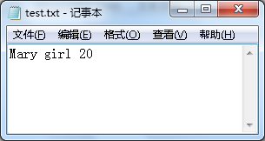
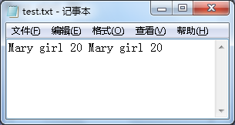
程序将字符串“Mary girl 20”追加到文本文件test.txt中，文本文件test.txt中的内容没有被覆盖。如果test.txt文件不存在则创建该文件并写入字符串“Mary girl 20”。连续运行两次程序，结果，如图16.13和图16.14所示。
图16.13 程序第一次执行
图16.14 程序第二次执行

Slide 5
追加可以使用其他方法实现，例如先打开文件然后通过seekp方法将文件指针移到末尾，再向文件中写入数据，整个过程和使用参数取值一样。使用seekp方法实现追加的代码如下。
fstream iofile("test.dat",ios::in| ios::out| ios::binary);
if(iofile)
{
iofile.seekp(0,ios::end); //为了写入移动
iofile << endl;
iofile << "我是新加入的"
iofile.seekg(0); //为了读取移动
int i=0;
char data[100];
while(!iofile.eof && i< sizeof(data))
iofile.get(data[i++]);
cout << data;
}
程序打开test.dat文件，查找文件的末尾，在末尾加入字符串，然后再将文件指针移到文件开始处，输出文件的内容。

Slide 6
文件结尾的判断
在操作文件时，经常需要判断文件是否结束，使用eof()可以实现。另外也可以通过其他方法来判断，例如使用流的get()方法，如果文件指针指向文件末尾，get()方法获取不到数据就返回-1，这也可以作为判断结束的方法。例如
ifstream ifile("test.txt");
if(!ifile)
{
cerr << "open fail" << endl;
}
char ch;
while(ifile.get(ch))
{
cout << ch;
}
cout << endl;
ifile.close();
程序实现输出test.txt文件的内容，同样的功能使用eof()方法也可以实现。例如
ifstream ifile("test.txt");
if(!ifile.fail())
{
while(!ifile.eof())
{
char ch;
ifile.get(ch);
if(!ifile.eof()) //差一个空格
cout << ch;
}
ifile.close();
} 程序仍然是输出test.txt文件中的内容，但使用eof()方法需要多判断一步。
很多地方需要使用eof()方法来判断文件是否已经读取到末尾，下面通过实例来讲述如何使用eof()方法判断文件是否结束。

Slide 7
【例16.9】 记录并输出空格位置。
#include "stdafx.h"
#include <iostream>
#include <fstream>
using namespace std;
int _tmain(int argc, _TCHAR* argv[])
{
ifstream ifile("test.txt");
if(!ifile.fail())
{
while(!ifile.eof())
{
char ch;
streampos sp = ifile.tellg();
ifile.get(ch);
if(ch == ' ' )
{
cout << "postion:" << sp ;
cout <<"is blank "<< endl;
}
}
}
return 0;
}

Slide 8
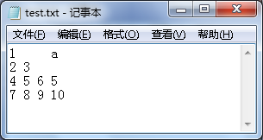
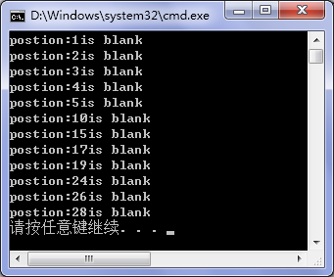
程序打开文本文件test.txt，文件的内容如图16.15所示。
图16.15 文本文件内容
程序运行结果如图16.16所示。
图16.16 记录并输出空格位置

Slide 9
在指定位置读写文件
要实现在指定位置读写文件的功能，首先要了解文件指针是如何移动的，下面将介绍用于设置文件指针位置的函数。
seekg：位移字节数，相对位置用于输入文件中指针的移动。
seekp：位移字节数，相对位置用于输出文件中指针的移动。
tellg：用于查找输入文件中的文件指针位置。
tellp：用于查找输出文件中的文件指针位置。
位移字节数是移动指针的位移量，相对位置是参照位置。取值如下：
ios::beg：文件头部。
ios::end：文件尾部。
ios::cur：文件指针的当前位置。
例如seekg(0,ios::beg)是将文件指针移动到相对于文件头0个偏移量的位置，即指针在文件头。

Slide 10
【例16.10】 输出文件指定位置的内容。
#include "stdafx.h"
#include <iostream>
#include <fstream>
using namespace std;
int _tmain(int argc, _TCHAR* argv[])
{
ifstream ifile; //打开文件的流对象
char cFileSelect[20],ch;
cout << "input filename:\n";
cin >> cFileSelect;
ifile.open(cFileSelect); //读的方式打开文件
if(!ifile) //出错判断
{
cout << cFileSelect << "can not open" << endl;
return 0;
}
ifile.seekg(0,ios::end); //指针调到末尾
int maxpos = ifile.tellg(); //返回文件大小
cout << "file length is " << maxpos << endl;
int pos;
cout << "Position:\n";
cin >> pos; //指定要输出的位置
if(pos > maxpos) //超出文件长度会报错
{
cout << "is over file length" << endl;
ifile.close(); //关闭文件
return 0; //退出程序
}
else
{
ifile.seekg(pos); //设置文件指针位置
ifile.get(ch); //读取指针指向位置的字符
cout << ch <<endl; //输出
}
ifile.close(); //关闭文件
return 1;
}

Slide 11
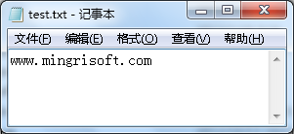
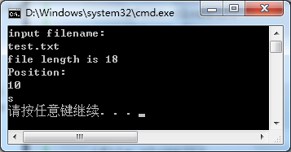
当前路径下有test.txt文件，该文件中含有字符串“www.mingrisoft.com”，如图16.17所示。运行程序，输入文件名test.txt，显示结果如图16.18所示。
图16.17 test.txt文件的内容
图16.18 输出文件指定位置的内容
通过seekg和tellg可以获得文件长度，实例16.10用maxpos保存获得的文件长度，并输出文件指针指定位置处的字符。

Slide 12
Thank you
还有什么疑问可以到www.mrbccd.com提出
也可以发送邮件到 mingrisoft@mingrisoft.com

